Slide 1
РОССИЙСКИЙ УНИВЕРСИТЕТ ДРУЖБЫ НАРОДОВ
Факультет физико-математических и естественных наук
Лабораторная работа №2
Выполнила: Пермякова Елизавета Евгеньевна
Группа: НПМбд-02-20
№ с\б: 1032201728

Slide 2
Цель работы
Изучить идеологию и применение средств контроля версий.

Slide 3
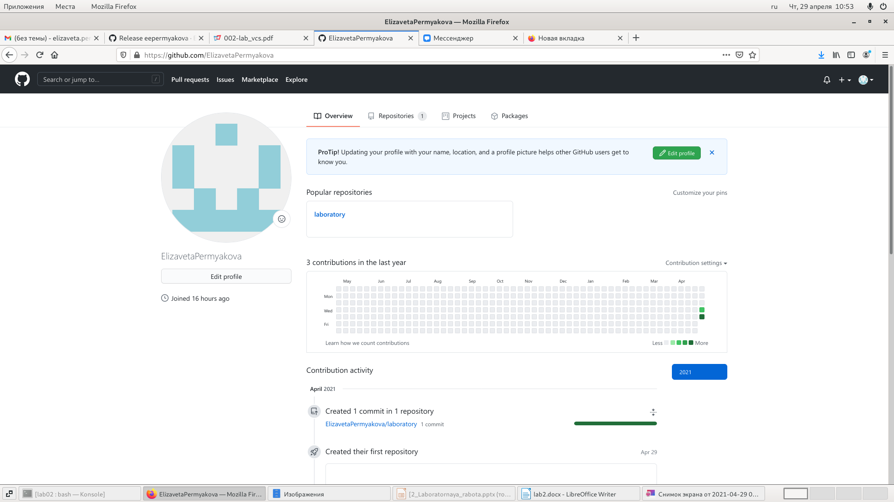
Ход работы
Регистрируемся на github

Slide 4
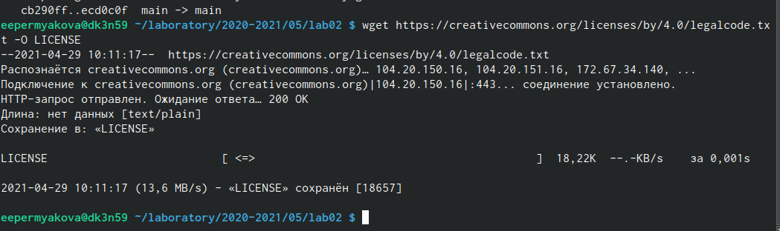
Ход работы
Первичная конфигурация

Slide 5
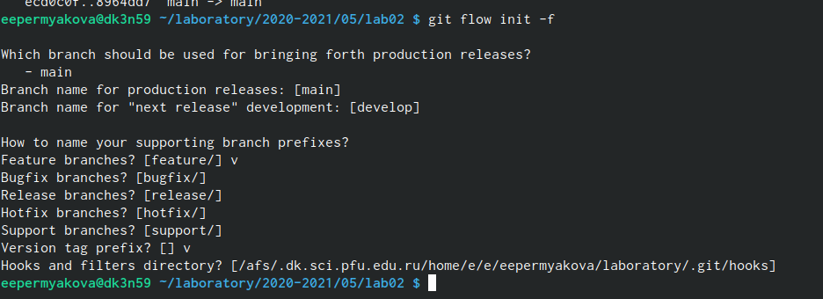
Ход работы
Конфигурация git-flow

Slide 6
Вывод
Я научилась работать с github: настраивать систему контроля версий, производить первичную конфигурацию и конфигурацию git-flow. Я изучила идеологию и применение средств контроля версий.

